Slide 1
OpenCV 3.1.0 – 图像处理教程

Slide 2

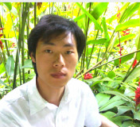
贾志刚
E-Mail: bfnh1998@hotmail.com
微博：流浪的鱼-GloomyFish

Slide 3
Sobel算子
卷积应用-图像边缘提取
相关API
代码演示

Slide 4
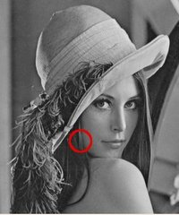
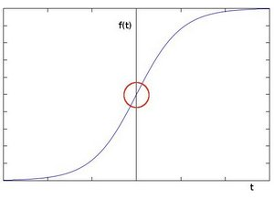
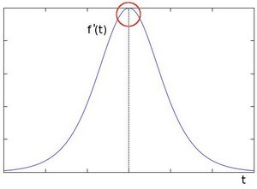
卷积应用-图像边缘提取

Slide 5
卷积应用-图像边缘提取
边缘是什么 – 是像素值发生跃迁的地方，是图像的显著特征之一，在图像特征提取、对象检测、模式识别等方面都有重要的作用。
如何捕捉/提取边缘 – 对图像求它的一阶导数
delta = f(x) – f(x-1), delta越大，说明像素在X方向变化越大，边缘信号越强，
我已经忘记啦，不要担心，用Sobel算子就好！卷积操作！

Slide 6
Sobel算子
是离散微分算子（discrete differentiation operator），用来计算图像灰度的近似梯度
Soble算子功能集合高斯平滑和微分求导
又被称为一阶微分算子，求导算子，在水平和垂直两个方向上求导，得到图像X方法与Y方向梯度图像

Slide 7


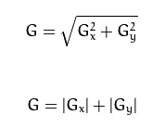
Sobel算子
水平梯度
垂直梯度
最终图像梯度

Slide 8
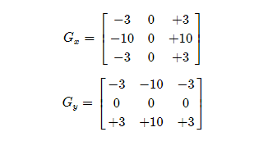
Sobel算子
求取导数的近似值，kernel=3时不是很准确，OpenCV使用改进版本Scharr函数，算子如下：

Slide 9
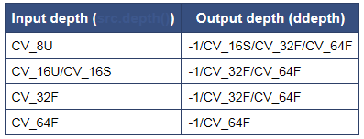
API说明cv::Sobel
cv::Sobel (
InputArray Src // 输入图像
OutputArray dst// 输出图像，大小与输入图像一致
int depth // 输出图像深度.
Int dx. // X方向，几阶导数
int dy // Y方向，几阶导数.
int ksize, SOBEL算子kernel大小，必须是1、3、5、7、
double scale = 1
double delta = 0
int borderType = BORDER_DEFAULT
)

Slide 10
API说明cv::Scharr
cv::Scharr (
InputArray Src // 输入图像
OutputArray dst// 输出图像，大小与输入图像一致
int depth // 输出图像深度.
Int dx. // X方向，几阶导数
int dy // Y方向，几阶导数.
double scale = 1
double delta = 0
int borderType = BORDER_DEFAULT
)

Slide 11
其它API
GaussianBlur( src, dst, Size(3,3), 0, 0, BORDER_DEFAULT );
cvtColor( src, gray, COLOR_RGB2GRAY );
addWeighted( A, 0.5,B, 0.5, 0, AB);
convertScaleAbs(A, B)// 计算图像A的像素绝对值，输出到图像B

Slide 12
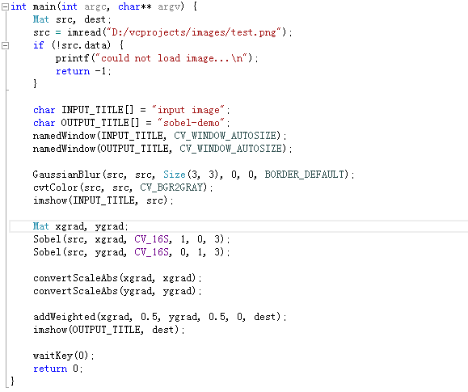
演示代码

Slide 13
